Slide 1


QG STUDIO
汇报人：樊嘉明
汇报时间：2024年 4月29 日

Slide 2
1
项目简介
2
设计思路
目录
3
项目亮点
Directory
4
遇到的困难
5
心得体会

Slide 3
项目简介
1

Slide 4
项目简介
QG资金管理系统
本项目旨在开发一个安全高效、功能丰富的资金管理系统，以满足用户对流动资金的管理
需求。在数字货币日益普及的背景下，该系统将提供一个平台，让用户能够更好地管理自
己的资金，并确认资金明细。
项目简介
设计思路
QG资金管理系统
项目亮点
企业群组模块
用户模块
资金模块
管理员模块
遇到的困难
心得体会
创建、加入、退出
设置个人信息
支付、收款、充值
管理用户及企业

Slide 5
2
设计思路

Slide 6
设计思路
设计思路流程图如下：
功能分析
项目简介
数据库设计
设计思路
规划开发计划
项目亮点
遇到的困难
逐步实现基本功能
测试修复
心得体会
进阶需求
安全性保障

Slide 7
项目亮点
3

Slide 8
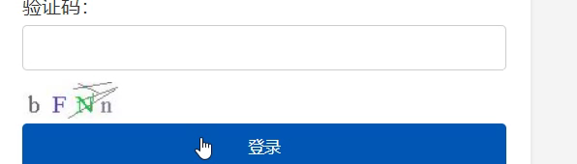
项目亮点
1、用户登录时需要输入验证码，保证用户的账户安全
验证码由数字和大小写字母随机组成，有随机的颜色，还会随机生成干扰线段，
用户点击验证码会进行实时刷新。
项目简介
设计思路
项目亮点
遇到的困难
心得体会

Slide 9
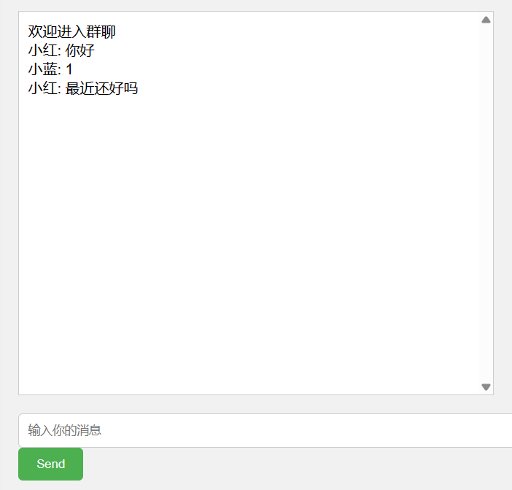
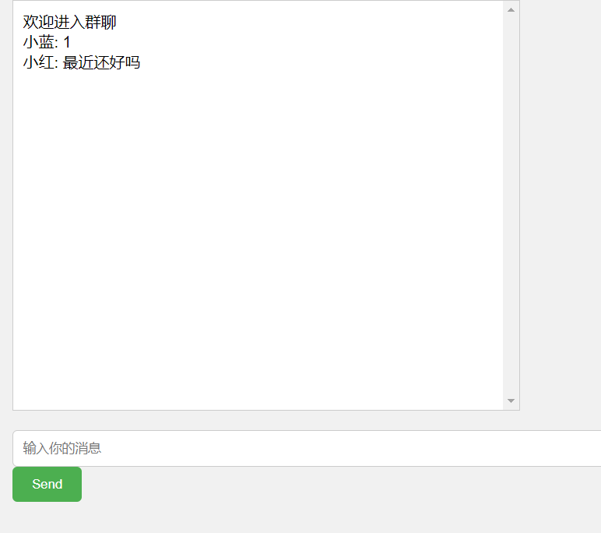
项目亮点
2、企业群组内有聊天室的功能。
这是一个基于 WebSocket 的聊天室服务器， ，同属于一个企业群组的用户
可以在单独的聊天室内聊天。
项目简介
设计思路
项目亮点
遇到的困难
心得体会

Slide 10
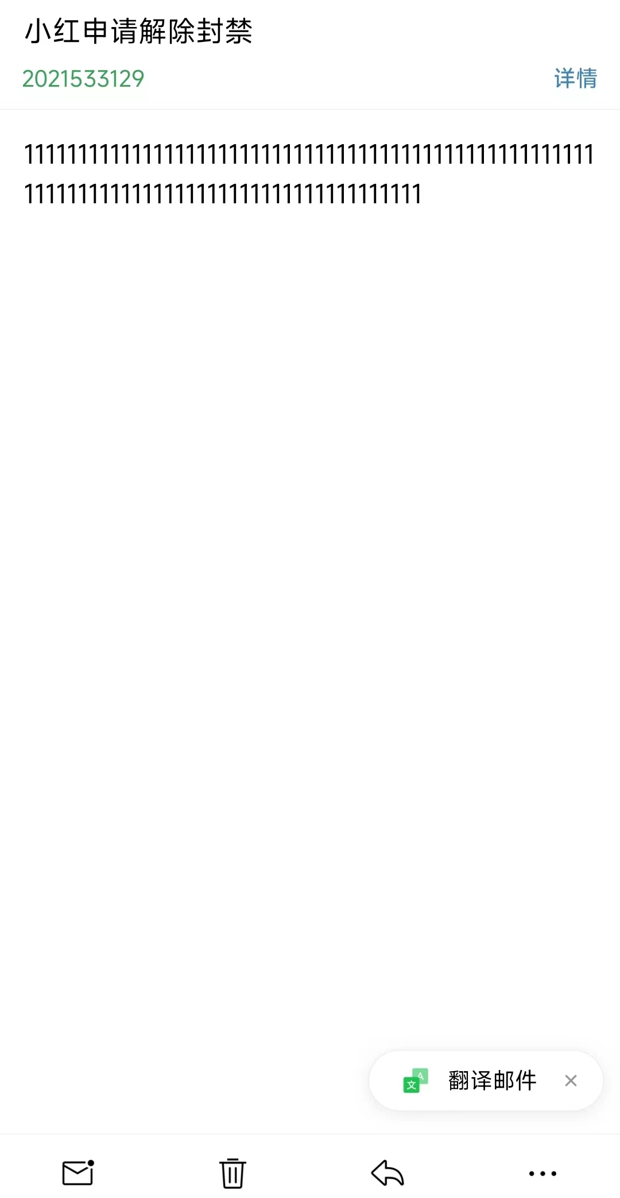
项目亮点
3、实现了收发邮件的功能
项目简介
设计思路
使用了java.mail，用户或企业被封禁之后，可以通过发邮件向管理员申请解封。
项目亮点
遇到的困难
心得体会

Slide 11
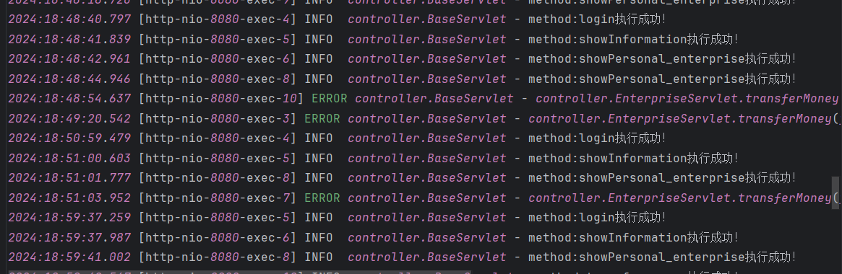
项目亮点
4、使用了lomback日志实时监控系统运行状态，可以记录运行关键部分和异常情况
通过查看下方日志，在系统出现问题时可以快速排查到问题所在，及时修复。
项目简介
设计思路
项目亮点
遇到的困难
心得体会

Slide 12
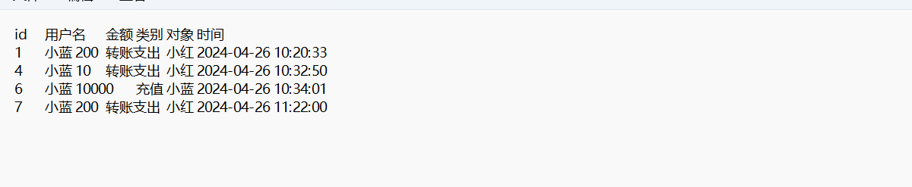
项目亮点
5、流水账单可以打印输出为txt文件
用户点击打印输出后，可以直接将流水账单下载到本地。
项目简介
设计思路
项目亮点
遇到的困难
心得体会

Slide 13
4
遇到的困难

Slide 14
遇到的困难
1、整个项目逻辑较复杂，数据库建表比较困难，容易考虑不全面。但是在花了一些
时间梳理整个项目，仔细考虑之后还是将表完整的建了出来。
2、在之前基本上没有写过前端页面，所以在搭建前端页面时有些难以下手。在经过
不断的尝试之后，逐渐熟悉起来。
3、在准备实现一个新功能时，却发现没有学过。但是通过花时间去学习，不断查阅
资料，最后也是顺利地实现了新的功能。
4、在测试一个新功能时，往往会发现存在bug，有时候花了几个小时都没有修复这个
bug。最后学会查看日志和报错信息，能快速地找到问题所在并修复。
项目简介
设计思路
项目亮点
遇到的困难
心得体会

Slide 15
5
心得体会

Slide 16
心得体会
1、在训练营期间，让我不仅巩固了原有的知识基础，还让我对数据结构和算法有了
更深刻的理解，能更好地掌握。
2、整个考核过程下来，让我明白自我管理的重要性，学会了如何高效地管理自己的
时间，进而安排好每一天的任务。
3、在开发一个项目之前，理清项目逻辑，有一个整体的规划是十分重要的，比如画
流程图，可以大大提高开发项目的效率。
4、在测试功能过程中，查看报错信息，记录异常情况，可以帮助快速找到问题所在
，避免浪费过多的时间。
5、测试功能时要考虑全面，往往会发现很多潜在的问题。
项目简介
设计思路
项目亮点
遇到的困难
心得体会

Slide 17


谢谢大家
Thanks for listening

